Slide 1
PRINCIPAL COMPONENT ANALYSIS(PCA)

Slide 2
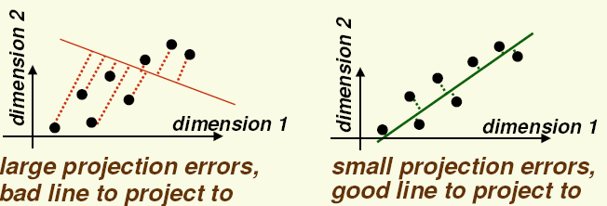
Ana Fikir: Daha az boyutlu uzayda daha doğru veri temsili elde etmek olarak özetlenebilir.
En geniş variance (değişim) aralığında uzanan tek boyutlu bir değişken (çizgi) verilerimizi en doğru temsil edebilen bir yapı olacaktır.

Slide 3
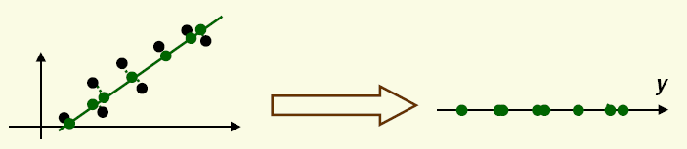
Verilerimizi eniyi temsil edebilecek tek boyutlu yapı tesit edildikten sonra y vektörü ile temsil edilecek bir boyutlu koordinat sistemine transfer edilmeye ihtiyacı vardır.
y nin yeşil çizgi boyunca uzanan eski x verileriyle aynı variance sahip olduğu bilinmektedir.
PCA verideki en büyük değişimi korur. Şimdi bu durumu açıklayacağız.

Slide 4
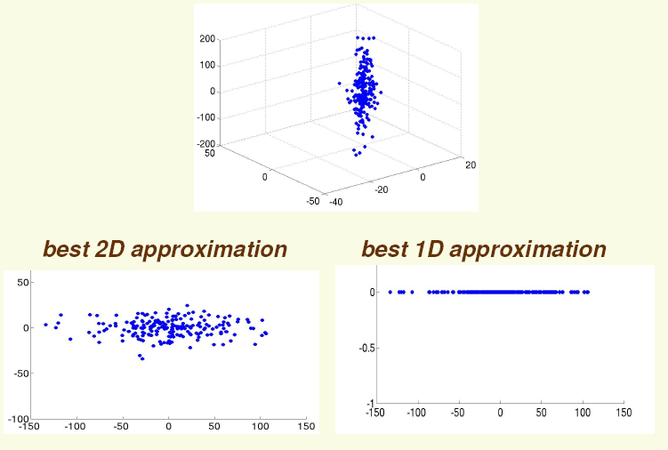
3 boyutta eliptik bulut yaklaşımı

Slide 5
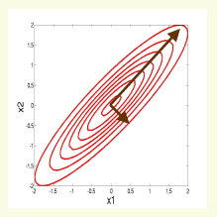
PCA
Verideki en büyük değişimin yönü nedir?
Eğer X çoklu değişim dağılımı N(μ,Σ) na sahipse, enbüyük değişimin yönü enbüyük özdeğere ait özvektör tarafından belirlenir.
Bu bizim verinin kovaryans matrisinde bakabileceğimiz nicelik için bir ip ucudur. (PCA Gaussian dağılımın dışındaki dağılımlara dauygulanabilir.)

Slide 6



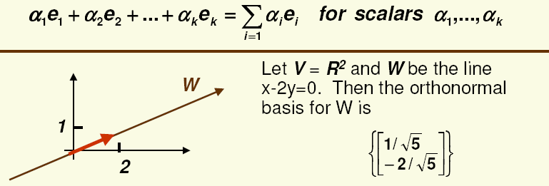
PCA : Türev için Lineer Cebir
V ,d boyutlu bir lineer uzay ve W, k boyutlu ve V nin bir altuzayı olsun.
W için ortonormal bazlardan oluşan d boyutlu vektör kümesi her zaman bulabiliriz.
eğer i≠j ise
Böylece W alt uzayındaki herhangi bir vektör aşağıdaki gibi yazılabilir

Slide 7
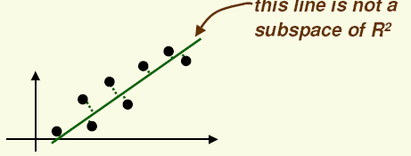
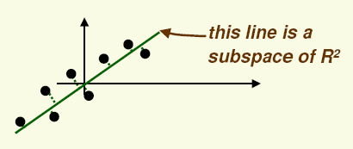
W uzayının sıfır vektörünü içerdiğini farzedelim. bu durumda orijinden geçecektir.
Türev için, W alt uzayına geçmek uygun olacaktır; herşeyi kaydırmamız gerekecektir.

Slide 8


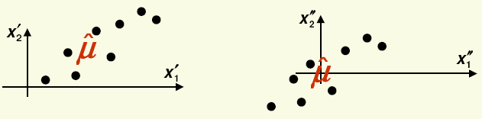
PCA Türev: Ortalama Vektör Kadar Kaydırma
PCA dan önce veriden ortalama örneğini çıkart
Yeni veriler sıfır ortalamaya sahiptir :
Burada bütün yaptığımız koordinat sistemini değiştirmektir.
Başka bir açıdan Y yi elde etmenin ilk adımı X in ortalamasını çıkartmak olmuştur.

Slide 9




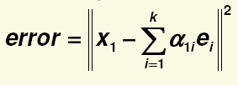
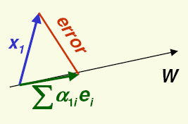
PCA Türev
Biz k<d boyutlu bir W altuzayında verimizin en doğru temsilini arıyoruz
W altuzayının ortonormal bazları olsun. W altuzayındaki herhangi bir vektör şeklinde yazılabilir.
Böylece X W uzayında şeklinde temsil edilebilir.
Bu temsilin hatası: şeklinde oluşur.

Slide 10

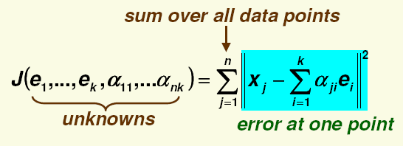
Toplam hatayı bulmak için bütün xj ler üzerinden toplam alıyoruz.
Herhangi bir Xj şeklinde yazılabilir.
Böylece bütün D verilerinin toplam hatası:

Slide 11


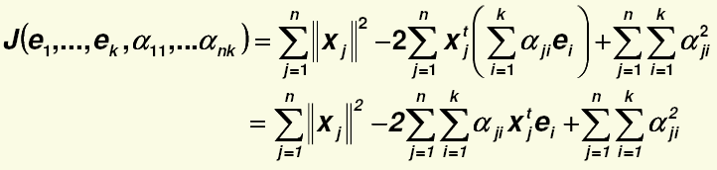

J yi minimize etmek için baz vektörlerinin de ortogonal olması gerekliliğinide gözönünde bulundurarak.
Öncelikle J nin açılımını yaparsak

Slide 12









e göre kısmi türev alırsak
Böylece için optimal değeri şu şekilde elde ederiz.
J de yerine yazılırsa

Slide 13
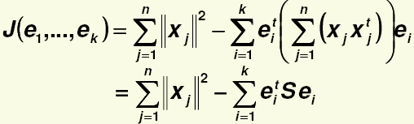


kullanılarak J tekrar yazılırsa
Burada
S matrisine saçılma matrisi denilmektedir ve sadece kovaryans matrisinin n- 1 çarpılmışıdır.

Slide 14




J yi minimize etmek değerini maksimize etmekle eşdeğerdir.
Bütün İ ler için şartını koruyarak.
Lagrange çarpanları yönteminide kullanarak
yeni bir U fonksiyonunu maksimize etmeliyiz.

Slide 15

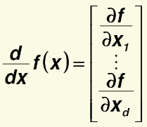


Eğer X bir vektör ve bir fonksiyon ise
olacağı aşikardır
bilgisini kullanarak
Eğer A bir simetrik matris ise şeklinde kullanılabileceği bilgisine ulaşırız.

Slide 16





ye göre kısmı türevini alacak olursak.
Böylece ve S matrisinin özdeğer ve özvektörleri olmaktadır.

Slide 17

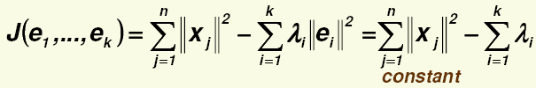
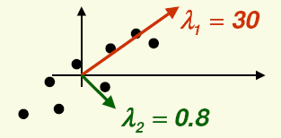
Bunları şimdi tekrar J de yerine yazalım.
En büyük özdeğer variance (değişim) ın en büyük olduğu yöndeki özvektörle ilintilidir.

Slide 18
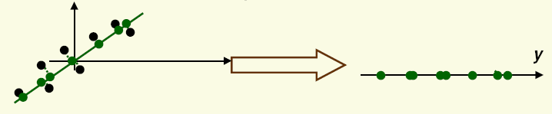


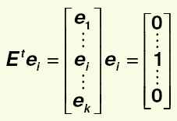
SON ADIM
Nihayi Y vektörünü elde etmek için koordinat sistemini değiştiriyoruz.
E matrisini oluşturuyoruz
Koordinat dönüşümünü yapıyoruz
Özvektörlerimiz yeni koordinat sistemimizin baz vektörleri oluyor.

Slide 19
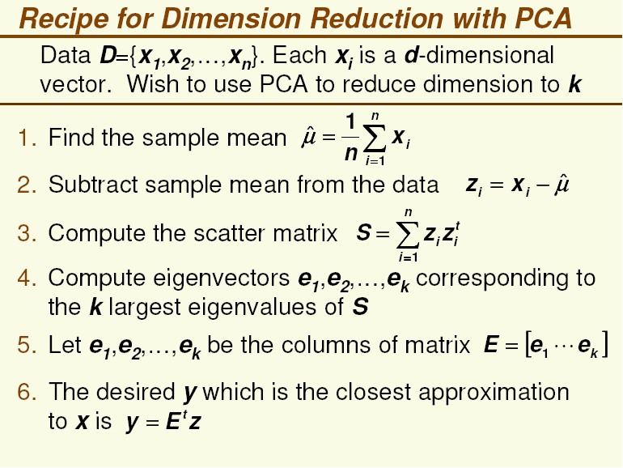

Slide 20
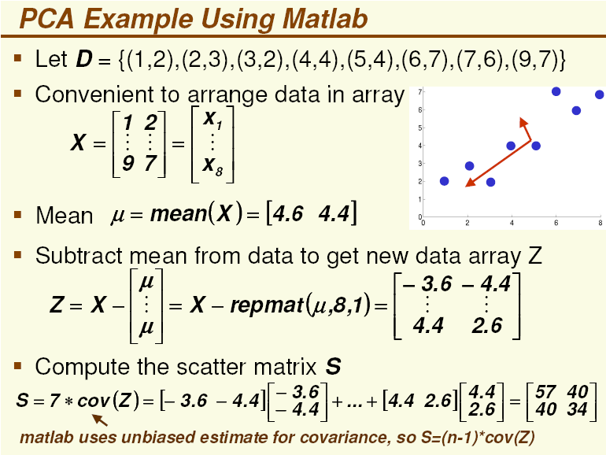

Slide 21
